Slide 1
第一章 数制与编码
（1）几种常用的计数体制，十进制、二进制、十六进制、八进制。
（2）不同数制之间的相互转换。
（3）编码形式
8421码、格雷码

Slide 2
数制的转换方法
二进制转十进制
例1-1： 把(101101.11)₂转换成十进制数。
(101101.11)₂=1×2⁵+0×2⁴+1×2³+1×2²+0×2¹+1×2⁰+1×2⁻¹+1×2⁻²
=32+0+8+4+0+1+0.5+0.25=(45.75)₁₀

Slide 3
数制的转换方法
十进制转二进制
例1-2：数105转换成为二进制数。
105/2=52，余1 产生 1
52/2=26， 余0 01
26/2=13， 余0 001
而13=（1101）₂ 1101001
所以结果为：1101001

Slide 4
数制的转换方法
十六进制与二进制的转换
例1-3: 把(AB3.5)₁₆转换成二进制数。
A B 3 · 5
1010 1011 0011 · 0101
所以(AB3.5)₁₆=(101010110011.0101)₂
例1-4： 把(1111101.01001111)₂转换成十六进制数。
0111 1101 · 0100 1111
7 D · 4 F
所以(1111101.01001111)₂=(7D.4F)₁₆

Slide 5
编码
二进制编码
自然二进制码
结构形式与二进制数完全相同
有权码
各信息位的权值为2^{i}
循环二进制码
循环码的特性是任何相邻的两个码字中，仅有一位代码不同，
而其它位代码则相同。
无权码，每一位都没有固定的权值。
检错码
奇偶校验码(Parity Code)
格雷码（Gray Code）

Slide 6
数字逻辑 华南理工大学出版社
8421码 、2421码、余3码
8421码
是有权码；它是十进制代码中最常见的代码。
由4位二进制码表示，权值分别为2³、2²、2¹、2⁰
8421码具有奇偶性
2421码
是有权码 ，权值分别是2421
是自补码
如3的编码为0011，6的编码为1100，即是互为反码的形式。
余3码
无权码，它的每个编码都是由8421码加0011得到，所以叫余3码。
是自补码

Slide 7
数字逻辑 华南理工大学出版社
奇偶校验码 Parity Code
校验码：
信息位B_{n－1～0} 校验位 P
偶校验：
校验码P的取值使校验码中“1”的个数是偶数；
P_{偶} = B_{n－1} ⊕ B_{n－2} ⊕ …⊕ B₁ ⊕ B₀
奇校验：
校验码P的取值使校验码中“1”的个数是奇数；
P_{奇} = B_{n－1} ⊕ B_{n－2} ⊕ …⊕ B₁ ⊕ B₀ ⊕1

Slide 8
数字逻辑 华南理工大学出版社
格雷码（Gray)
特点：任意两个相邻数的代码只有一位二进制数不同
即相邻性.
循环性
无权代码
目的：解决代码生成时发生的错误

Slide 9
第二章 布尔代数基础
布尔代数： 用一种数学运算的代数系统描述人的逻辑思
维规律和推理过程。
逻辑代数： 将布尔代数的一些基本前提和定理应用于继
电器的分析与描述。成为二值布尔代数，或
开关代数。
逻辑代数是二值逻辑运算中的基本数学工具
逻辑代数广泛应用于数字系统的分析和设计

Slide 10
2.1.2 基本逻辑和复合逻辑(与逻辑)
③逻辑函数表达式：P = A•B =AB=A&B
④逻辑符号：
A
B
&
P
A
B
P
A
B
P
国标
常用符号
（部标）
国际常用符号IEEE

Slide 11
2.1.2 基本逻辑和复合逻辑(或逻辑)
③逻辑函数表达式：P = A＋B =A|B
④逻辑符号：
A
B
≥1
P
A
B
P
A
B
P
＋
国标
常用符号
（部标）
国际常用符号

Slide 12
2.1.2 基本逻辑和复合逻辑(非逻辑)
③逻辑函数表达式：
④逻辑符号：
1
P
P
P
A
A
A
国标
常用符号
（部标）
国际常用符号

Slide 13
2.1.2 基本逻辑和复合逻辑(与非逻辑)
（1）与非逻辑
①逻辑符号：
②真值表
A B | P
0 0 | 1
0 1 | 1
1 0 | 1
1 1 | 0
A
B
&
P
A
B
P
A
B
P
国标
常用符号
（部标）
国际常用符号
③逻辑函数表达式：
特点：全高出低、一低出高

Slide 14
2.1.2 基本逻辑和复合逻辑(或非逻辑)
（2）或非逻辑
①逻辑符号
②真值表（或非）
A
B
≥1
P
A
B
A
B
P
A B | P
0 0 | 1
0 1 | 0
1 0 | 0
1 1 | 0
＋
P
国标
常用符号
（部标）
国际常用符号
③逻辑函数表达式
特点：全低出高、一高出低

Slide 15
2.1.2 基本逻辑和复合逻辑(与或非逻辑)
（3）与或非逻辑
①逻辑符号
A
B
A
B
A
B
P
&
≥1
P
P
+
C
D
C
D
&
C
D
国标
常用符号
（部标）
国际常用符号
②逻辑函数表达式

Slide 16
2.1.2 基本逻辑和复合逻辑(异或逻辑)
（4）异或逻辑
②真值表
A B | P
0 0 | 0
0 1 | 1
1 0 | 1
1 1 | 0
①逻辑符号
A
B
＝1
P
A
B
P
A
B
P
⊕
国标
常用符号
（部标）
国际常用符号
③逻辑函数表达式
特点：相同为0、相异为1

Slide 17
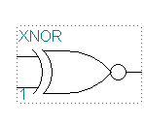
2.1.2 基本逻辑和复合逻辑(同或逻辑)
（5）同或逻辑
①逻辑符号
②真值表（同或）
A
B
＝
P
A
B
⊙
P
A B | P
0 0 | 1
0 1 | 0
1 0 | 0
1 1 | 1
国标
常用符号
（部标）
国际常用
符号
特点：相同为1、相异为0

Slide 18
2.2 布尔代数的基本公式及规则
2.2.1 布尔代数的基本公理 Basic Postulates
0－1 律
A + 0 = A A • 1 = A
A + 1 = 1 A • 0 = 0
交换律 A ＋ B = B ＋ A A • B = B • A
结合律 A＋(B＋C) = (A＋B)＋C
A • ( B • C ) = ( A • B ) • C
分配律 A＋B•C = (A＋B)(A＋C)
A • (B＋C) = A • B＋A • C

Slide 19
2.2.1 布尔代数的基本公理 Basic Postulates
互补律 Complement A + A = 1 A • A = 0
重叠律 Idempotency A + A = A A • A = A
还原律 involution A = A

Slide 20
逻辑代数的基本定理 Fundamental Theorems
吸收律 Absorption
A + AB = A A • ( A + B ) = A
A + A • B = A + B A • ( A + B ) = A • B
A • B + A • B = A ( A + B )( A+B ) = A

Slide 21
逻辑代数的基本定理 Fundamental Theorems
摩根定律 DeMorgan’s Theorem
A + B = A B A • B = A + B
N变量的摩根定理：
A₁ + A₂ + … + A_{n} = A₁ • A₂ • … • A_{n}
A₁ • A₂ • … • A_{n} = A₁ + A₂ + … + A_{n}

Slide 22
2.2.2 基本规则 Basic Formulas
1. 代入规则
2. 反演规则(香农定理) Shannon‘s expansion theorem
3. 对偶规则
规则应用:逻辑函数的变换、化简和证明中非常有用的。

Slide 23
1、代入规则
如果用同一个变量（或逻辑项）代替一个逻辑等式中的一个逻辑变量，则此等式仍然成立，这就称为代入规则。
例2-1 B（A+C）=AB+BC
将等式中出现A的地方都用函数式E+F代入，则等式依然成立，
即：B（E+F+C）=（E+F）B+BC

Slide 24
2、反演规则
对于任意一个逻辑式F，若将其中所有的“·”换成“+”，“+”换成“·”，0换成1，1换成0，原变量换成反变量，反变量换成原变量，则得到 。这个规则称为反演规则。
注意遵守以下两个原则：
①仍需遵守“先括号、然后乘、最后加”的运算优先次序。
②不属于单个变量上的反号应该保留不变。
对于任何一个逻辑式F，若将其中的“·” 换成“+”，“+”换成“·”，0换成1，1换成0，则得到一个新的逻辑式 ， 被称为F的对偶式。
对偶定理: 如果两逻辑式相等，则它们的对偶的逻辑式也相等

Slide 25
例2-2 已知 ，求 ， 。
解:

Slide 26
2.3 逻辑函数的化简 Simplification of Switching Expression
数字逻辑 华南理工大学出版社
一个逻辑函数对应着一个实现其逻辑功能的逻辑
电路，当使该函数最简意味着使这个电路也最简。
最简逻辑电路：门数最少；门的输入端最少；
门的级数最少。
最简与或式： 与项的数目最少；每个与项的变量
个数最少。
最简或与式： 或项的数目最少；每个或项的变量
个数最少。

Slide 27
2.3.1 公式化简法
一、与或式的化简
与或式化简常用的公式主要有四个：
A + A = 1 A + AB = A + B
AB + AB = A AB + AC + BC = AB + AC
二、或与式的化简
1. 常规法
常规法化简方式类似于与或式的化简，化简中常
用的公式主要有：
A ( A + B ) = A
( A + B )( A + C )( B + C ) = ( A + B )( A + C )
2. 利用最简与或式得到最简或与式

Slide 28
2.3.2 卡诺图(Karnaugh MAP)法
卡诺图的构成和特点
逻辑函数在卡诺图上的表示
用卡诺图化简逻辑函数的基本原理
用卡诺图化简逻辑函数

Slide 29
1、逻辑函数的最小项表达式
在一个逻辑函数中，如果有n个变量，则有2^{n}个最小项。
最小项（Minterm）: 设有n个变量，每个变量或者以原变量或者以反变量的形式出现一次，且仅出现一次的 “与”项。

Slide 30
最小项编号
例 有一个三变量A、B、C的逻辑函数，试写出它的全部最小项。
ABC的取值 | 最小项 | 编号
000 |  | m₀
001 |  | m₁
010 |  | m₂
011 |  | m₃
100 |  | m₄
101 |  | m₅
110 |  | m₆
111 |  | m₇

Slide 31
最小项性质
最小项具有下列性质：
①任意两个最小项之积为0。即：m_{i}·m_{j}=0
②全体最小项之和为1。即：
③在输入变量的任何取值下必有一个最小项，且仅有一个最小项的值为1。
④若两个最小项之间只有一个变量不同，其余各变量均相同，则称这两个最小项为相邻项，两个相邻的最小项之和可以合并，并消去一个因子。

Slide 32
最小项举例
例 写出函数式 的最小项之和式。
解：根据最小项的要求变换函数式：

Slide 33
最大项及其性质
在n变量逻辑函数中，若M为n个变量之和，而且这n个变量均以原变量或反变量的形式在M中出现一次，则称M为该组变量的最大项。

Slide 34
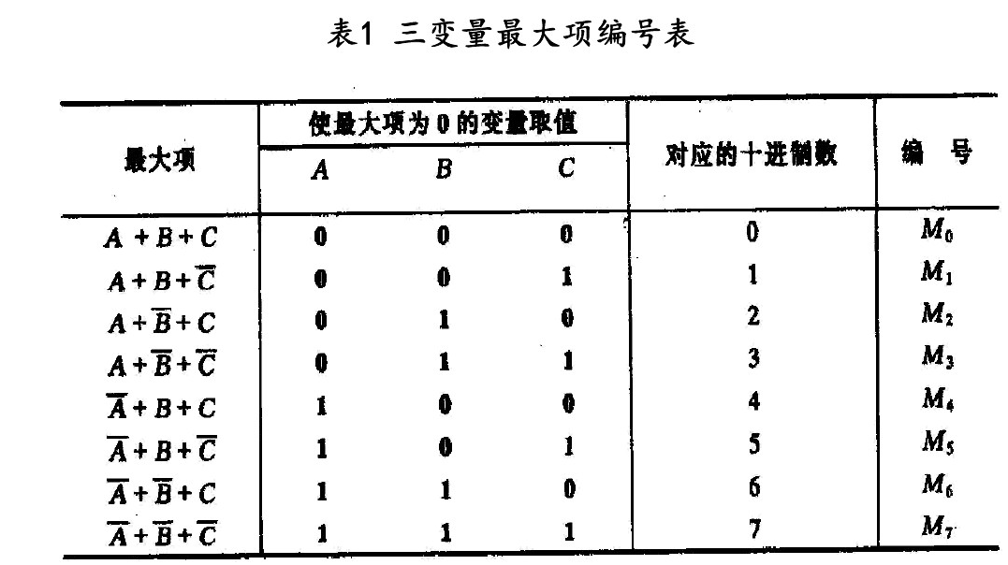
最大项及其性质

Slide 35
最大项及其性质
最大项性质
性质1：在输入变量的任何取值下必有一个且仅有一个最大项的值为0；
性质2：全体最大项之积为“0”；
性质3：某一最大项若不包含在F中，则必在 中；
性质4：任意两个最大项之和为“1”；
性质5：只有一个变量不同的两个最大项的乘积等于各相同变量之和

Slide 36
最大项与最小项
最大项与最小项的关系：
例如：
一个函数的最小项之和与最大项之积的两种表示形式中，它们的编码具有互补性，例如：
证明：

Slide 37
两变量、三变量和四变量的卡诺图
二、三、四变量卡诺图

Slide 38
2、卡诺图化简
卡诺图的化简的重要依据是：
最小项具有相邻性
相邻项合并，可消去项中变量
使用卡诺图对逻辑问题化简的基本步骤：
①通过对逻辑问题的分析，画出不同变量的出卡诺图框
②形成卡诺图（把函数和真值表的描述填在卡诺图上）
③维块的圈合（从最大到单个，16—8—4—2—1）
④通过合并简化，最后写出最简函数式

Slide 39
卡诺图化构建方法
①画卡诺图时要规范，即n个变量的卡诺图方格数为2^{n}个，变量的排列为逻辑相邻。
②形成卡诺图时，要熟悉根据给出逻辑函数的形式进行填写。
给出真值表
给出为标准式
给出为一般逻辑式：先对逻辑式进行变换，化成与或式，再直接填写

Slide 40
卡诺图化简要注意的问题
化简时应注意的几个问题：
⑴圈1得原函数，圈0得反函数
⑵圈必须覆盖所有的1。
⑶圈中1的个数必须是2^{n}个相邻的1。
⑷圈的个数必须最少 (乘积项最少) 。
⑸圈越大越好（消去的变量多）。
⑹每个圈至少包含一个新的最小项。
⑺选出最简与或式。

Slide 41
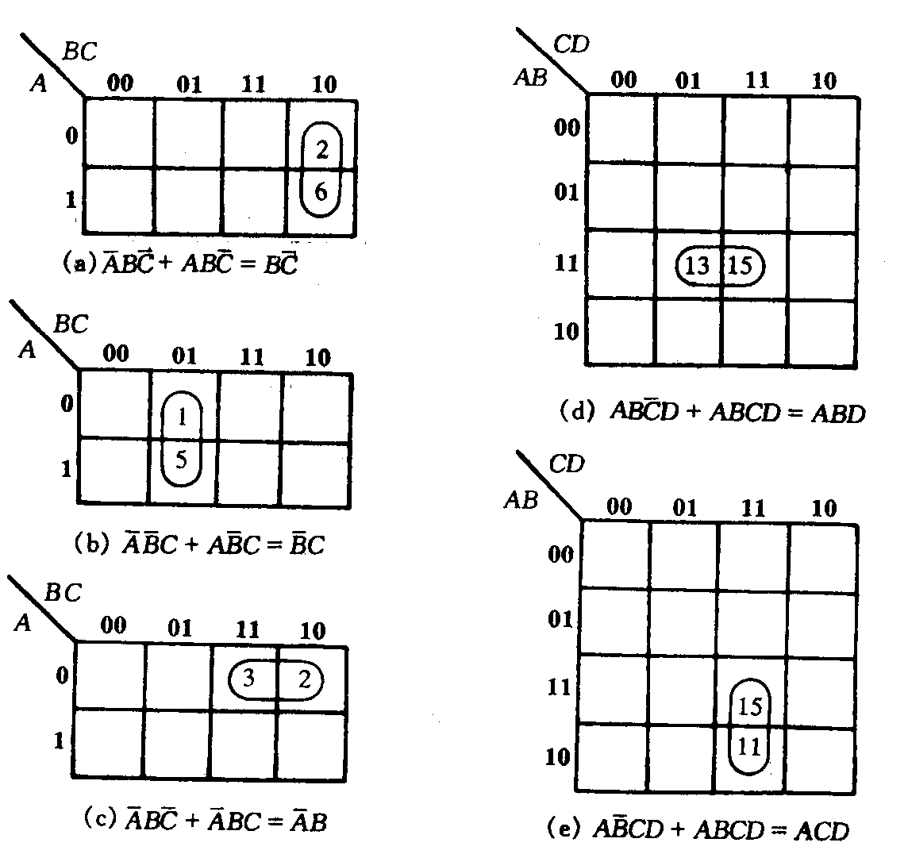
六、逻辑函数化简

Slide 42
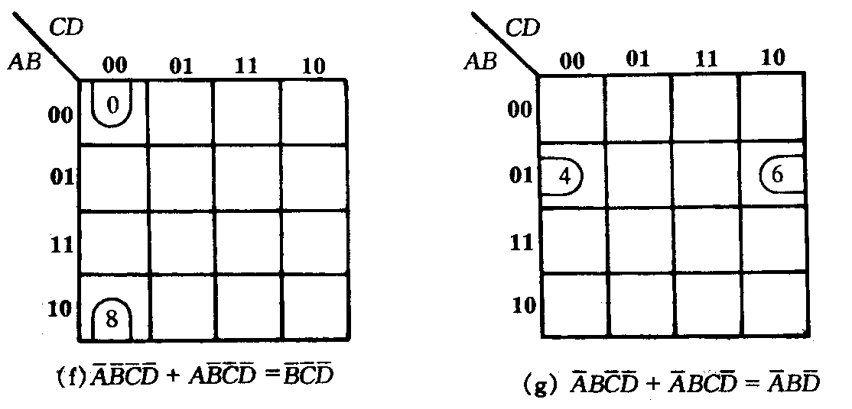
卡诺图化简

Slide 43
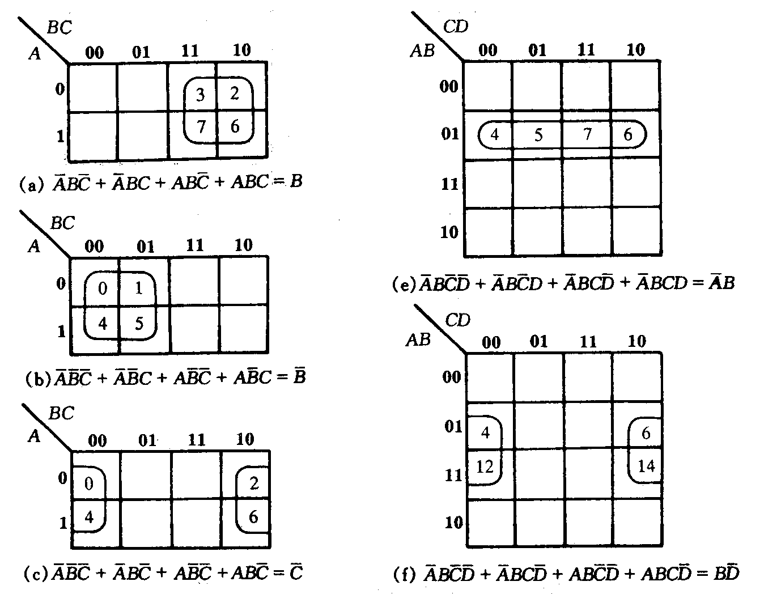
卡诺图化简

Slide 44
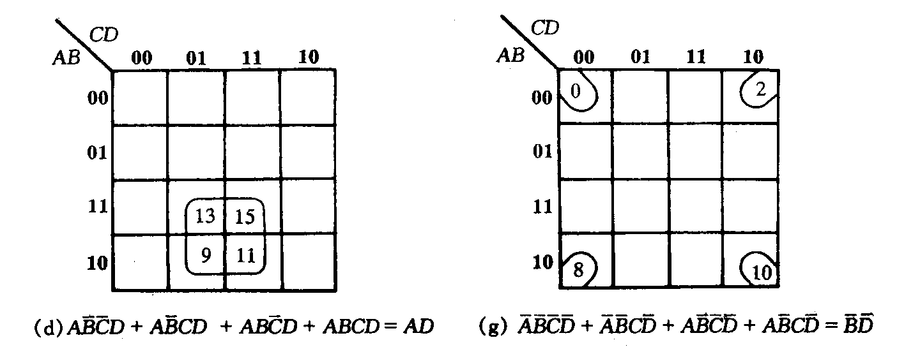
卡诺图化简

Slide 45
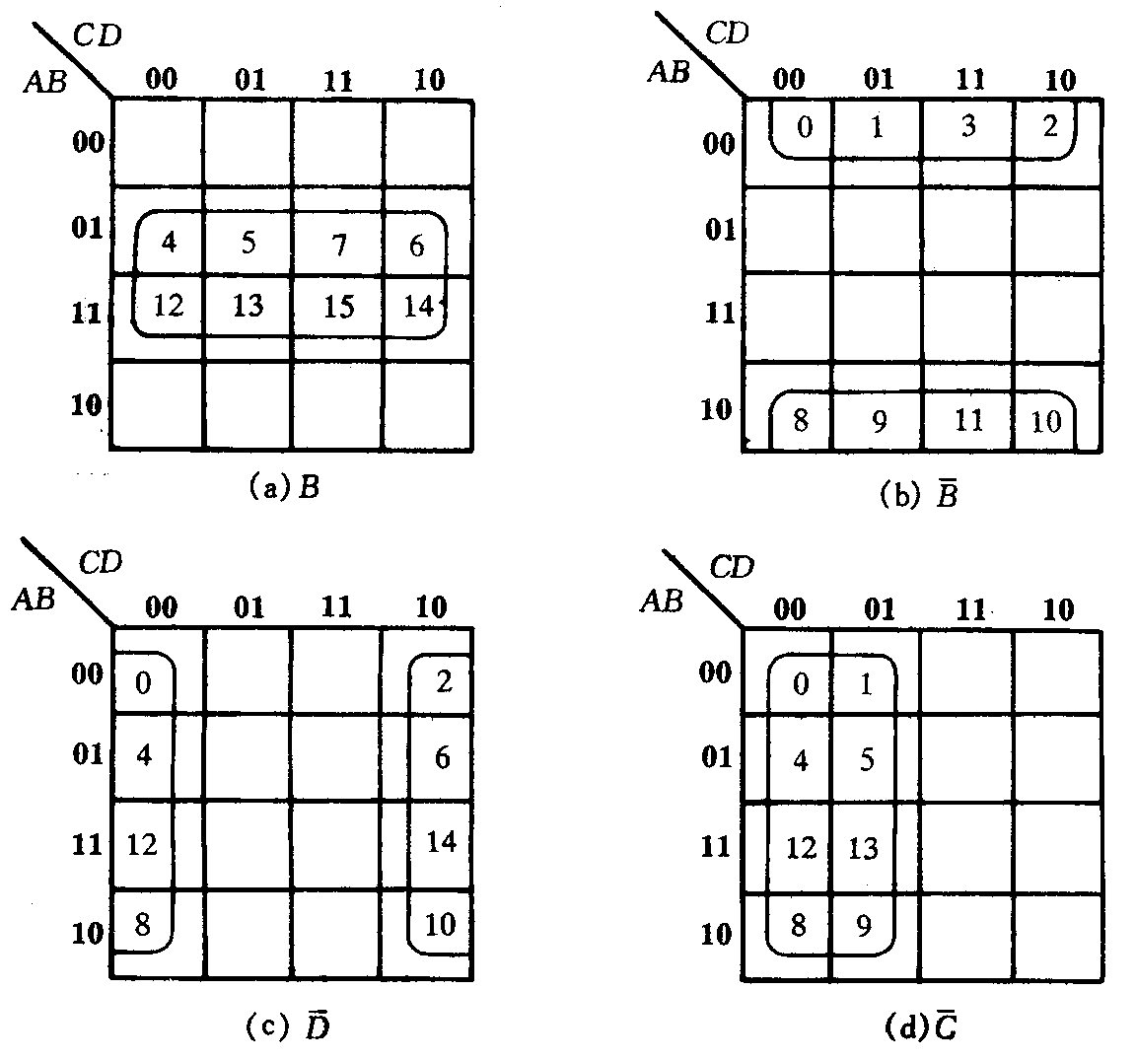
卡诺图化简

Slide 46
卡诺图化简

Slide 47
3.具有无关项的逻辑函数及其化简
⒈约束项、任意项和无关项
在分析某些具体的逻辑函数时，常遇到输入变量的取值不是任意的情况。对输入变量的取值所施加的限制为约束。这些受约束的变量取值组合所对应的最小项叫约束项。

Slide 48
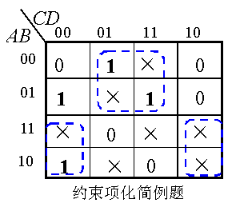
3.具有无关项的逻辑函数及其化简
如图示。化简结果与代数相同。

Slide 49
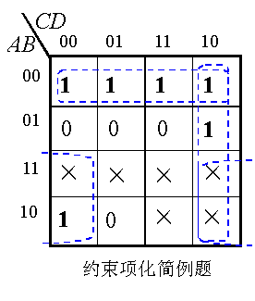
3.具有无关项的逻辑函数及其化简
例：化简逻辑函数
F=(A,B,C,D)=∑_{m}(0,1,2,3,6,8)+∑_{d}(10,11,12,13,14,15)。

Slide 50
第三章 组合逻辑电路
3.1 逻辑门电路
3.2 逻辑函数的实现
3.3 组合逻辑电路的分析
3.4 组合逻辑电路的设计
3.5 组合逻辑电路的竞争与冒险

Slide 51
3.1 逻辑门电路
逻辑电路分为两大类：
组合逻辑电路（combinational logic circuit）
时序逻辑电路（sequential logic circuit）
任何时刻的输出仅取决与当时的输入
电路特点：无反馈回路、无记忆元件
任一时刻的输出不仅取决与当时的输入，
还取决于过去的输入序列

Slide 52
3.2 逻辑函数的实现
• 逻辑函数的五种常用表达式
F(A、B、C)
“与―或”式
F(A、B、C)
“或―与”式
F(A、B、C)
“与非―与非”式（与非式）
F(A、B、C)
“或非―或非”式（或非式）
F(A、B、C)
“与―或―非”式

Slide 53
3.3 组合逻辑电路的分析
对于任何一个多输入、多输出的组合逻辑电路都可以用一个框图来表示。
组合逻辑
电路
输出与输入之间的逻辑关系可以用一组函数表示：

Slide 54
3.3 组合逻辑电路的分析
组合逻辑电路分析的一般步骤：
1、根据给定逻辑电路图，从输入到输出逐级写出逻辑表达式；
2、将逻辑表达式化简成最简与或表达式；
3、根据最简与或表达式画出真值表；
4、根据真值表，分析出电路的逻辑功能；

Slide 55
逻辑图
从输入到输出逐级写出
1
逻辑表达式
1
化简
2
最简与或表达式
2

Slide 56
最简与或表达式
3
当输入A、B、C中有2个或3个为1时，输出Y为1，否则输出Y为0。所以这个电路实际上是一种3人表决用的组合电路：只要有2票或3票同意，表决就通过。
3
真值表
4
4
电路的逻辑功能

Slide 57
组合逻辑电路的设计
设计步骤：
1.逻辑问题描述
将设计问题转换为逻辑问题，即用真值表或表达式的形式来描述设计问题；
2.逻辑函数化简
用代数法或卡诺图法将逻辑问题化为最简与或式；
3.逻辑函数变换
根据给定逻辑门的类型、数量等因素，将表达式转换为所需形式；
4.画逻辑电路图并考虑实际工程问题。

Slide 58
多输出组合逻辑电路的设计
例1.设计一个一位二进制半加器。
分析:输入变量分别为两个加数,输出“和”、“进位”两个变量。
A B | S C
0 0
0 1
0
1 1
0
1
0
0
0
0
1

Slide 59
表达式 S = AB+AB = A⊕B
C = AB
电路图
逻辑符号
A
B
=1
S
C
A
B
∑
CO
S
C
&

Slide 60
组合逻辑电路的竞争与冒险
一、竞争与冒险的产生
1.传输时延：信号通过逻辑门和导线时产生的时间延迟。

Slide 61
1. 卡诺图判别法
卡诺图中若有相切的圈，则可能有冒险。
AB
00 01 11 10
C
1 | 1
 | 1 | 1 | 1
0
1
F = AB+AC+AC

Slide 62
2、消除冒险
方法：添加冗余项
如上例，添加BC项后，F=AC+AB+AC+BC，不改变逻辑函数，但使得BC=11时，F=1，消除了冒险。
AB
00 01 11 10
C
1 | 1
 | 1 | 1 | 1
0
1

